Slide 1


Slide 2
Medezeggenschap
&
ARBO

Slide 3

Het bedrijf stelt zich ten doel om te voldoen aan de wettelijke normen op Arbo gebied en neemt daarvan (met enige weerstand) de financiële consequenties.
Het bedrijf heeft optimalisering aan arbeidsomstandigheden als speerpunt gekozen en is bereid om daarin te investeren en er beleidsmatig aan te werken
Het bedrijf ziet Arbo alleen als kostenpost en wil er niet in investeren.

Slide 4

Er is een acceptabele RI&E gehouden, maar het heeft nog niet veel effect gehad; slechts her en der zijn er daarna wat verbeteringen aangebracht
Er is geen RI&E gehouden in het bedrijf of de uitgevoerde RI&E had niets om het lijf: het rapport is erg onvolledig of sterk verouderd of er wordt niets mee gedaan.
In alle bedrijfsonderdelen worden de risico's regelmatig en grondig in kaart gebracht. De gesignaleerde risico's worden vervolgens onderling gewogen en planmatig aangepakt.

Slide 5

Ja aanwezig maar weinig tot geen contact mee
Wie?
Nog nooit van gehoord in onze organisatie
Zeker aanwezig en functieomschrijving, deskundigheidsbevordering allemaal met instemming van de OR.
preventiemedewerker

Slide 6

Ja maar geen contact mee
Nee niet aanwezig in onze organisatie
Zeker en met regelmaat (1/2 x pj) in de OR vergadering
vertrouwenspersoon

Slide 7
ARBO artikel 3, lid 1
  De werkgever zorgt voor de veiligheid en de gezondheid van de werknemers inzake alle met de arbeid verbonden aspecten en voert daartoe een beleid dat is gericht op zo goed mogelijke arbeidsomstandigheden
WOR artikel 28
  De ondernemingsraad bevordert zoveel als in zijn vermogen ligt de naleving van de voor de onderneming geldende voorschriften op het gebied van de arbeidsomstandigheden en arbeids- en rusttijden van de in de organisatie werkzame personen.

Slide 8
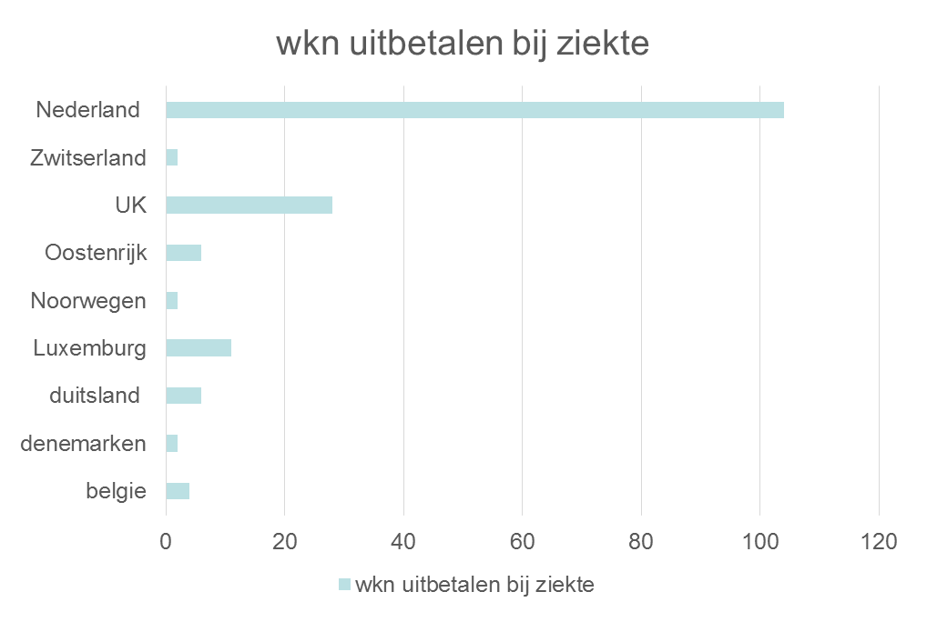
Uitval door ziekte of arbeidsongeschiktheid kost
Werkgever geld
Werknemer zelf (tijd, aanzien, geld)
Collega’s stress, aanpassingen

Slide 9
PSA Psycho Sociale arbeidsbelasting
werkdruk;
pesten;
agressie/geweld;
seksuele intimidatie;
Discriminatie
6 miljoen verzuimdagen per jaar

Slide 10
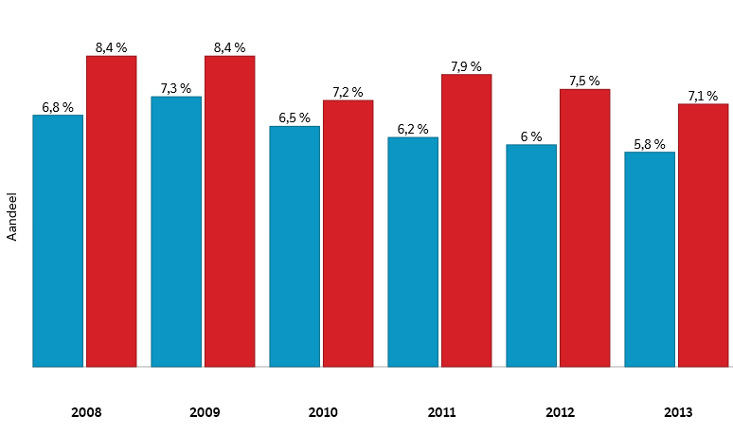
500.000 mensen € 900 mlj loondoorbetaling

Slide 11
OR-taak
bescherming
Preventie
medewerker
arbo-coördinator
Gezondheids
medewerker
vertrouwenspersoon
vertrouwenspersoon
OR
OR
bedrijfsarts
Inspectie SZW

Slide 12
Willen
Art 24
Waken
Weten
Art 23, 31
Art 23, 31
Plan van aanpak
Ri&E
Ri&E, HARC
Werken
Wegen
Art 27
Art 27, 28
Plan van aanpak
Plan van aanpak

Slide 13
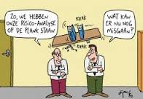
http://www.arbocataloguspsa.nl/
Gedragscode gewenst en ongewenst gedrag (PSA) Rendement
Opvragen bij Merlijn
http://www.arboned.nl/verzuimbegeleiding/psychosociale-begeleiding/psa-check/

Slide 15

Hartelijk dank
Voor uw aandacht!

